Slide 1
Ukrainan sodan vaikutuksia kalatalouteen
Luonnonvarakeskus
Jari Setälä ja Kaija Saarni
Tilannekatsaus 31.10.2022

Slide 2
Sisällys
  Suomen kalan vienti
  Suomalaisten yritysten arvioita tilanteesta syksyllä 2022
  Vaikutuksia Venäjän kalatalouteen
  Vaikutuksia tuotantopanosten tarjontaan, hintoihin ja
  kalamarkkinoihin
  5. Johtopäätöksiä

Slide 3
Suomen kalan vienti 2021/2022

Slide 4
Yli puolet Suomen kalan ja kalarehun viennin arvosta sotaa käyviin maihin
Kalarehu ja kalanpoikaset on viety Venäjälle

Slide 5
Kalan vienti sotaa käyviin maihin:
Valko-Venäjä arvoltaan merkittävintä

Slide 6
Valko-Venäjä tärkeä kirjolohen vientimaa
Vuonna 2020 Valko-Venäjälle vietiin paljon tuoretta kirjolohta fileenä
Kirjolohen vienti Valko-Venäjälle päättyi maaliskuussa 2022

Slide 7
Pakastettua silakkaa, kilohailia ja kuoretta Ukrainaan ja Valko-Venäjälle
Vuonna 2021 Viroon vietiin 5 milj. € edestä kokonaista pakastettua silakkaa ja kilohailia,
joka pääosin on viety Valko-Venäjälle tai Ukrainaan

Slide 8
Pakastettua silakkaa, kilohailia ja kuoretta Ukrainaan ja Valko-Venäjälle
2020
2021
2022
2020
2021
2022
Sodan jälkeen vienti Valko-Venäjälle romahti, vienti Ukrainaa hieman kasvanut

Slide 9
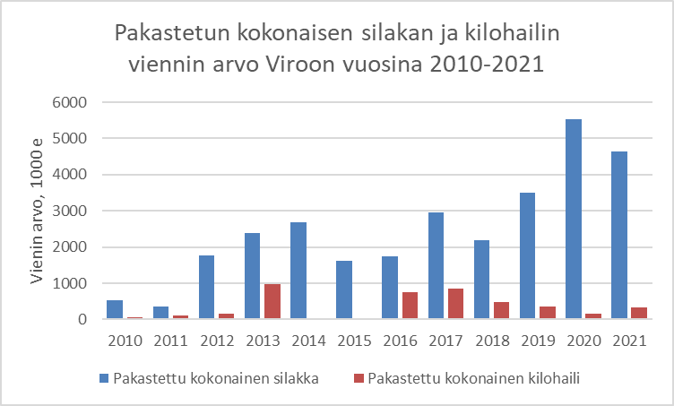
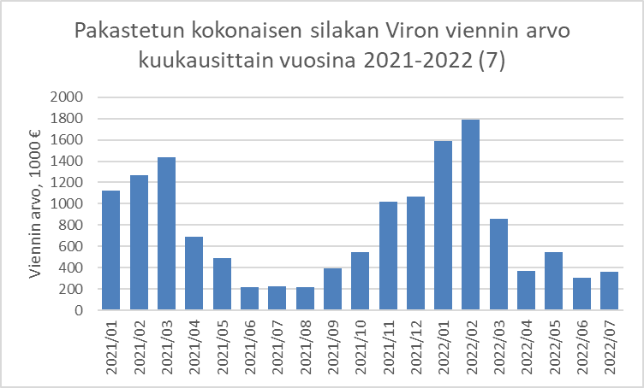
Pakastetun silakan ja kilohailin vienti Viroon suurta
Vienti romahti maaliskuussa, mutta palautunut toukokuun jälkeen
edellisvuotta korkeammalle tasolle

Slide 10
Maustesilakkaa viety hieman Venäjälle

Slide 11
Mädin ja mätituotteiden viennissä maakohtaista vaihtelua
Vuonna 2021 näiden maiden vienti vajaa 18 % mädin ja mätituotteiden viennin arvosta,
mutta Viron vienti oli puolet mädin ja mätituotteiden arvosta

Slide 12
Kalanpoikasten viennin arvo yli puolitoista miljoonaa euroa

Slide 13
Suomalaisten yritysten arvioita tilanteesta
Syksy 2022

Slide 14
Tilanne sodan jatkuessa
  Kalan myynti sotaa käyville maille toimii osittain, kauppaa tehdään vain ennakkomaksulla, maksuhäiriöt kasvavat, vaihtoehtoja etsitään
  Suomalaisten kalarehuvienti loppui 3.3.2022, kotimaan rehutarve vuonna 2022 turvataan, kalarehutehtaalla lomautukset päällä
  Kalajauhon kotimaan kysyntä romahti, korvaavia markkinoita viennistä,
  kalajauhon ja –öljyn kalastajan saama hinta todennäköisesti nousussa
  Lohikalojen kysyntä maailmalla hyvä, kirjolohen vienti siirtynyt Valko-Venäjältä Puolaan ja Baltiaan
  Silakalle, kilohailille ja kuoreelle on kysyntää, elintarvikevienti Itä-Eurooppaan elpymässä, silakan vienti Ukrainaan kasvanut, osa yrityksistä pystynyt siirtämään kustannusnousut hintoihin, keväällä pyydetty kuore on jo pääosin myyty, hyvä kysyntä kalarehumarkkinoilla

Slide 15
Kustannukset nousussa
Polttoaineen hintojen nousu aiheuttanut talousongelmia troolareille
  Silakkaa on myös ollut huonosti (-20-25%), mutta nyt saaliit hieman parantuneet, silakka kuitenkin hyvin pientä (vain 5% fileekelpoista), elintarvikesilakan hintaa nostettu
  Kalajauho 20-23 snt/kg, minkeille vain perkuujäännökset, kokonainen kala niille liian kallista, kalateollisuus huolestunut perkuujäännösten markkinoista tulevaisuudessa, kiinnostus uuteen kalajauhotehtaaseen kasvaa
  Turkistalouden odotukset romahtivat, uskottiin, että helmi-maaliskuun huutokaupoissa myydään kaikki nahat, mutta vain noin 15 % minkin ja 40 % ketunnahoista myytiin, huhtikuun huutokaupassa myytiin vain 10 % minkeistä
  Silakan kysyntä tonnikalan rehuksi ollut hyvä, mutta markkinat ovat epävakaat, voi tapahtua nopeasti muutoksia
  Pyynti hyvin tappiollista, alukset ja kalat olleet Uudenkaupungin edustalla, aluksia siirtyi kevätkauden lopuksi Ruotsin puolelle, nyt pääosa kesätauolla, koekalastuksissa vähän kalaa ja iso silakka on edelleen laihaa, vesi ollut lämmintä ja kala ei ole vieläkään parveutunut
  Kalastusalukset vetäneet mieluiten kalajauhon raaka-ainetta syksyllä läheltä Ruotsin tai Viron rannikkoa, kalastuksen ja pakastuksen kannattavuutta ja jatkamista arvioidaan, pakastus riippuu mm. yrityksen sähkösopimuksista

Slide 16
Kalastustarvikkeiden kustannusnousut
Hintojen nousu alkoi koronapandemiasta, muoviraaka-aineiden hinnat kaksinkertaistaneet vuodesta 2020, rahtien hintojen nousu ollut raju (konttirahdin hinta kymmenkertaistunut), myös polttoaineen, energia- ja palkkakustannusten nousu vaikuttaa tarvikkeiden hintoihin
Toimitukset pidentyneet, saatavuus on ollut osin jo nyt ongelma ja vaikeutuu todennäköisesti syksyllä
Kalastustarvikkeiden hintojen nousu riippuu tuoteryhmästä (0-40%), eniten ovat nousseet kohot, paulat ja köydet (15-40%)
Rysien ja troolien hinnoissa tarkoittanut 25-30% nousua
Korotuksia on vielä tulossa, koska moni myy vielä vanhoja varastoja
Kalalaatikoiden hinta nousi 45 % vuodesta 2020. Noususta 33 % ennen 2022
SUP-direktiivi kalastustarvikkeita koskevan tuottajavastuun vaikutukset huolestuttavat tarvikemyyjiä hyvin paljon

Slide 17
Kalanjalostusteollisuudella isoja vaikeuksia
Koronapandemian ja Venäjän hyökkäyssota ovat nostaneet kalan jalostuksen tuotantokustannuksia. Epävarmuus on ollut suuri, ja hinnoittelu vaikeaa, moni teki isoja tappioita.
Isoilla jalostusyrityksillä on alla isot investoinnit, minkä vuoksi poistot ovat isoja. Myös energia, kuljetus- ja pakkauskustannukset ovat kasvaneet paljon.
Lohen korkea hinta on kuluneena vuotena vähentänyt kalan kysyntää, mikä vaikeuttaa kapasiteetin käyttöä ja nostaa huomattavasti kuluja kalakiloa kohti
Alkusyksystä pakkasvarastoja pakko täyttää, varasto- ja sähkökustannukset oleellisia
Lohen hinta tulee todennäköisesti nousemaan, mikä voi tehdä erityisesti vuoden 2023 ensimmäisestä puolikkaasta hyvin haastavan, koska kuluttajien ostovoima vähenee samalla. Ensi vuoden alussa kalaa tulee olemaan vähän.
Norjan hallituksen kaavailema kalankasvatuksen liikevoittoverotus lisää epävarmuutta ja toteutuessaan hankaloittaisi lohen saatavuutta ja lohikauppaa jatkossa. Hintavaihtelu voi kasvaa entisestään.

Slide 18
Vaikutuksia Venäjän kalatalouteen

Slide 19
Venäläisen kalan kauppa vaikeutumassa
Venäjä on merkittävä kalastusvaltio ja kalan viejä
  Venäjä maailman suurin Alaskan seitin ja Tyynenmeren turskan tuottaja
  Norjan jälkeen toiseksi suurin Atlantin turskan ja koljan tuottaja
Venäjän kalastus ja kalan ulkomaan kauppa vaikeutumassa
  Pohjois-Amerikan jalostusteollisuus asetti tuontikiellon 25.3. lähtien venäläiselle kalalle ja kalatuotteille
  Kanada kieltää venäläiset alukset omilla aluevesillään ja satamissa
  Euroopan satamat suljetaan venäläisiltä aluksilta
  Suuret logistiikkajätit lopettavat Venäjän tuonnin ja viennin

Slide 20
EU ei asettanut kalatuotteita koskevia pakotteita
EU on harkinnut Venäjän kalan tuontikieltoa, mutta pakotelistassa ei ole vielä kalatuotteita
Kaviaari ja jotkut äyriäiset ehdotettu uudelle pakotelistalla
EU, Saksa ja UK ovat hyvin riippuvaisia Venäjän turskakalan tuonnista. EU ja UK ei ole asettanut tuontikieltoa, mutta UK suunnittelee venäläiselle kalalle 35 % väliaikaista tuontitullia
Useat pakastekalan jalostusyritykset ostavat edelleen merkittäviä määriä venäläistä raaka-ainetta
  Liettualainen iso surimin valmistaja Viciunai Group lupasi lopettaa raaka-aineen tuonnin Venäjältä
Turskakalojen hinta on noussut huomattavasti muun muassa Norjassa

Slide 21
Venäjän kalan tuonti supistunut, mutta vienti kasvanut
Kalatuotteiden tuonti laskenut lähes 30 %
  Tuoreen kalan tuonti laskenut 60% ja pakasteiden 20 %
Vientimäärä noussut lähes 20 % ja arvo yli 30 % verrattuna viime vuoteen
  Etenkin kalafileiden ja kuivatun kalan vienti kasvoi.
  Samaan aikaan äyriäisten ja säilykkeisen vienti laski yli 10 %

Slide 22
Venäjän kalan tuotanto ja vienti kasvanut ensimmäisellä vuosipuoliskolla 2022
Venäjän kalantuotannon määrä kasvanut runsaan prosentin
  Jalosteiden, etenkin fileen ja pakastetun massa määrä noussut
Vientimäärä noussut lähes 24 % ja arvo lähes 20 %
  Etenkin tuorekalan, kalafileiden ja kuivatun kalan vienti kasvoi
Kalatuotteiden tuonti laski 35 %
  Tuoreen kalan tuonti laskenut 57 % ja pakasteiden 36 %

Slide 23
Venäjä kalan saaliit päätyvät kauppapakotteista huolimatta markkinoille
Maailman turskakalan tarjonnasta 75 % Venäjältä
Korvaaminen maailman kalamarkkinoilla vaikeaa
Valtaosa EU:hun, Iso-Britanniaan tai Yhdysvaltoihin tuodusta venäläisestä turskakalasta välttyy tulleilta ja kielloilta, sillä ne käsitellään Kiinassa tai muissa maissaan
Useat Aasian suuret markkinat ostavat edelleen venäläisiä kala- ja äyriäistuotteita, sillä niihin ei kohdistu kaupan esteitä tai ne ovat vähäisiä

Slide 24
Venäjä on suljettu Kansainvälisen merentutkimus-neuvoston jäsenyydestä
ICES päätti sulkea Venäjän edustajat väliaikaisesti järjestöstä. Kielto alkoi 30. maaliskuuta.
  ICES:llä olennainen rooli maiden kalastuksen ohjauksessa. Se antaa kalakantoja koskevia tieteellisiä neuvonantoja muun muassa Barentsinmeren ja Itämeren kalakannoille, jotka ohjaavat kaikkien tärkeimpien turska- ja pelagisten lajien kiintiöitä
Venäjän harkitsee entistä suuremman osuuden kalastamista Beringinmeren kalakannoista (nyt Venäjä 0,4 M.tn, USA 1,4 M.tn)
  Se voi vaarantaa vuosikymmeniä käytössä olleen yhteisen säätelyjärjestelmän

Slide 25
Lohen toimitukset Venäjälle keskeytyivät
Maailmalla tuotetusta Atlantin lohesta runsas 3 % kulutettiin Venäjällä
  25 % on omaa tuotantoa, 25% Färsaarten ja 25 % Chilen tuotantoa
Lohta ei enää viedä Venäjälle markkinoille, Chilen ja Färsaarten toimittajat vetäytyivät pian Ukrainan hyökkäyksen jälkeen. Aiemmin Norja, Kanada ja Skotlanti pysäyttivät viennin jo vuonna 2014.
Norjan isot kasvatusyritykset keskeyttivät viennin Valko-Venäjälle
  - Valko-Venäjän kalajätti Santa Bremor, joka valmistaa lohituotteita "Russian Sea" –
  brändillä, on keskeyttänyt lohitoimitukset Venäjän markkinoille, koska ei ole
  kyennyt hankkimaan norjalaista lohta Ukrainan sodan alkamisen jälkeen.
  - Valko-Venäjä ja Ukraina olivat kirjolohimarkkinoille merkittäviä
Tuonnin vähentymistä koetetaan korvata Tyynenmeren lohen ja seitin kalastuksella, mutta pyyntialueet kaukana ja saalisennusteet huonot

Slide 26
Venäjällä lohen oma tuotanto ongelmissa
Kuolan niemimaan suurilla lohentuottajilla (Russian Aquaculture ja
Russian Salmon) on läheiset suhteet Kremliin
Lännen pakotteet horjuttavat pankkeja. Sherbank on suurin omistaja
Russian Salmonissa.
Venäjän lohenkasvatus täysin riippuvainen tuoduista poikasista ja rehusta
Norjassa vientikiellot lopettaisivat smolttien viennin Venäjälle
Biomar ilmoittanut, ettei vie Venäjälle rehuja. Skretting on ilmoittanut
lopettavansa rehun viennin: Nutrecon venäläinen rehuyhtiö on myyty
paikalliselle johdolle.
Cargill toimittaa edelleen Norjan tehtailla valmistamiaan rehuja. Cargill
on vähentänyt liiketoimintaansa Venäjälle, mutta se aikoo jatkaa niin
kauan kuin se on turvallista, mahdollista ja laillista.
Lähteet: Salmon Business 10.6.2022, Undercurrents news, Intrafish

Slide 27
Venäjällä puutetta lohesta
Tuoreen lohen tarjonta on romahtanut Venäjällä
Markkinoilta puuttuu noin 70 -100 miljoonaa kiloa lohta
Lohen hinta on kolminkertaistunut vuoden alusta
  Elokuussa tuoreen lohen hinta 50 €/kg
Suurimmat lohen vientimaat – Färsaaret ja Chile eivät ole vieneet lohta sodan puhkeamisen jälkeen
Lohta on tuotu Turkista ja Armeniasta, mutta määrät riittämättömiä
Venäjän oma lohen kalastus ei pysty puuttuvaa määrää korvaamaan
Lähteet:, Intrafish 25.8.2022

Slide 28
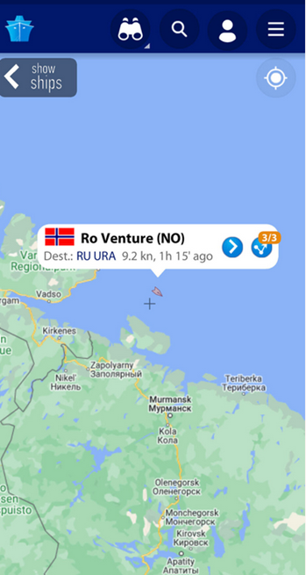
Norjalaiset toimittavat omin aluksin rehua ja smoltteja venäläisille
Norja sulki satamansa venäläisiltä aluksilta
EU:n kanssa 7.5.2022
Sulun jälkeen norjalaiset alukset ovat toimit-
taneet rehuja ja smoltteja omilla aluksillaan
suoraan venäläisille viljelijöille
Puolalainen iso lohenostaja (Milarex) esittä-
nyt kalantoimittajilleen huolensa siitä, että
arvoketjussa on satamakiellon jälkeen tällai-
sia toimijoita

Slide 29
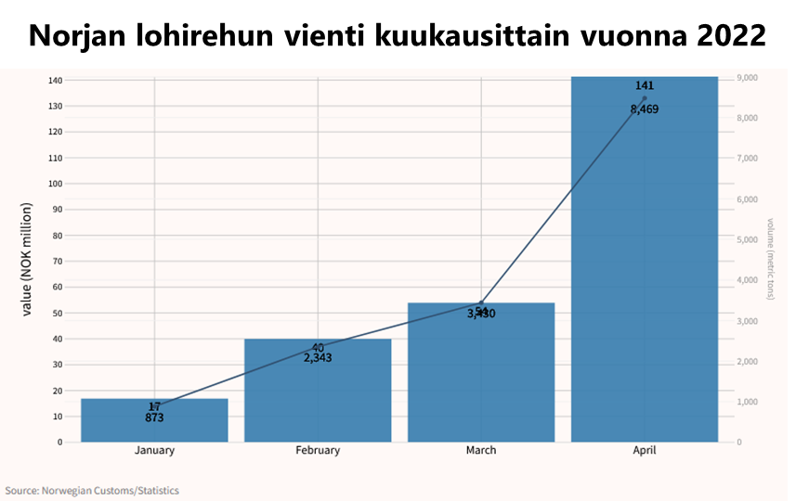
Norjan kalanrehun vienti Venäjälle kiihtyi
Norja noudattaa EU:n toimenpiteitä. EU ei ole asettanut kalan rehujen vientiä koskevia pakotteita eikä Norjakaan ole kieltänyt rehun vientiä Venäjälle. Norja on noudattanut EU:n kieltoa rahansiirroista Swift-siirtojärjestelmän kautta venäläisille pankeille, mutta se ei juurikaan vaikuttanut kaupan rajoittamiseen.
Norjalaisen kalanrehun vienti Venäjälle
kasvoi voimakkaasti sodan puhkeamisen
jälkeen. Maalis-huhtikuun välisenä aikana
se on lähes kolminkertaistunut 141 miljoo-
naan Norjan kruunuun (13,9 milj. dollariin).
Monet ovat kuitenkin sitä mieltä, että rehun
vienti on pakotejärjestelmän tarkoitusta
rikkovaa toimintaa.

Slide 30
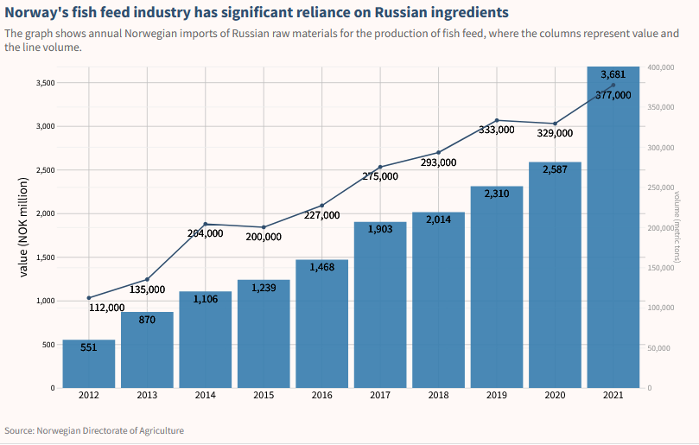
Norja riippuvainen venäläisistä rehuaineksista
Kalarehujen raaka-aineiden tuonti Venäjältä Norjaan 2012-2021
Norjalaiseen lohi-rehuun sisältyy huomattava määrä venäläisiä raaka-aineita
Rehuraaka-aineesta vain 8% norjalaista
Venäjältä ja Valko-Venäjältä tuodaan kasvipohjaisia raaka-aineita
Skretting jatkaa rehuraaka-aineiden tuontia normaalisti
Määrä
Arvot

Slide 31
Norjan ja Venäjän välinen kauppa jatkuu ja kasvaa
Kalanrehu ja kalanrehuraaka-aineet ovat merkittäviä Norjan viennin arvosta.
Rehun ainesosien arvo oli kesäkuussa 30,5 miljoonaa euroa
  Lähes kaksinkertainen viime vuoden vastaavaan aikaan verrattuna
Lohismolttien vienti pysyi suunnilleen ennallaan viime vuoden vastaavaan ajanjaksoon verrattuna.

Slide 32
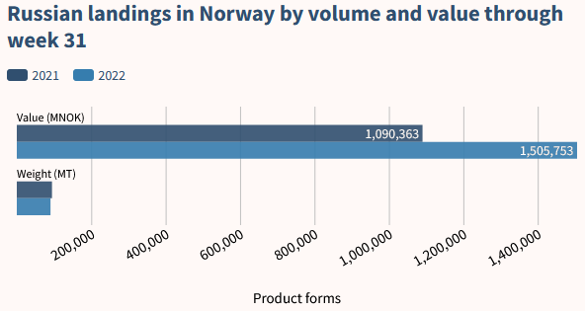
Venäläisalusten Norjan satamiin purkamat saaliit kasvaneet
Venäläissaaliiden vastaanotto ja toimitustavat ovat säilyneet lähes normaaleina
Barentsinmeren turskasaaliita on purettu norjalaissatamiin noin 5 % enemmän kuin vuosi sitten.
Suurin osa kalasta toimitetaan Rotterdamiin, jossa se toimitetaan jalostettavaksi EU-markkinoille
Norjan satamiin puretun venäläissaaliin kokonaismäärät
ja –arvot elokuun alkuun asti

Slide 33
Venäjä suunnittelee omaa kalarehutuotantoa
Vuonna 2021 Venäjä toi 171 miljoonaa kiloa kalarehua Norjasta, Tanskasta ja
Suomesta, norjalaiset kattoivat 51 % ja tanskalaiset 45 % lohikalojen rehujen
tuonnista
Tanska ja Suomi lopettivat rehujen viennin, Norja jatkaa ja voisivat kattaa 70 % kysynnästä
Tällä hetkellä on akuutti rehupula, neuvotteluja mm. Vietnamin, Kiinan, Iranin ja Turkin kanssa rehuista
Venäjän oma rehutuotanto (6 laitosta) on noin 20 miljoonaa kiloa
Venäjä suunnittelee oman kalarehutuotannon laajentamista
  Tuotannon lisääminen ollut ongelmallista, koska mm. hyvälaatuisesta kalajauhosta on pula ja rehuraaka-aineiden (kalajauho, aminohapot ja vitamiinit) hinnat nousivat merkittävästi
  Venäjän kalajauhotuotanto 130 miljoonaa kiloa, josta 88 miljoonaa kiloa viety
  Venäläistä kalajauhoa tultaneen ohjaamaan vientimarkkinoilta kotimaahan
Rakenteilla kolme uutta tehdasta, mutta teknologiatoimitukset ovat nyt pysähtyneet
Lähteet: Salmon Business 21.4., Intrafish 25.4., Intrafish News June 2022

Slide 34
Venäjän uusima kalastuslaivasto kärsii pakotteista
Uusiin aluksiin varusteita toimittaneet ulkomaiset yritykset kieltäytyvät lähettämästä asiantuntijoita
"Olemme vaikeuksissa. Boikotoivat maat ovat päättäneet olla lähettämättä asiantuntijoita laitteiden säätöön tai vetäytyivät sopimuksista", sanoi Venäjän liittovaltion kalastusviraston apulaisjohtaja

Slide 35
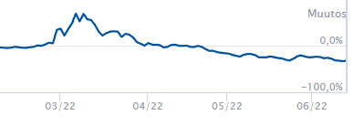
Euron kurssi laskee suhteessa ruplaan edelleen
Länsi on asettanut ennennäkemättömän suuria pakotteita Venäjän taloutta vastaan
Venäjä vastannut rahapoliittisilla toimilla:
  Keskuspankki on nostanut korot 20 prosenttiin
  Tiukat pääomarajoitukset niille, jotka haluavat
  vaihtaa ruplansa dollareiksi tai euroiksi
  Venäjän valtion tukiostot
Pakotteet eivät vielä riittävän tehokkaita
Venäjä edellyttänyt öljy- ja kaasumaksut ruplina
Ekonomistit uskovat, että pakotteet lopulta
vaikuttavat
EUR/RUB valuuttakurssin kehitys
Kuva: Kauppalehti 11.4.2022

Slide 36
Miksi rupla vaan vahvistuu?
Normaalisti sotilaallinen konflikti ja kansainväliset pakotteet johtavat rahan ulosvirtaamiseen ja valuutan romahtamiseen. Mutta Venäjän aggressiiviset toimet rahan poistumisen estämiseksi ja länsimaiden voimakkaat pakotteet luoneet ruplalle kysyntää ja nostaneet valuutan arvoa
Pääsyy ruplan arvoon on korkeat raaka-ainehinnat. Pandemian jälkeen hinnat nousivat ja sodan seurauksena öljyn ja maakaasun hinnat kivunneet entisestään.
Maaliskuun lopusta lähtien monet ulkomaiset ostajat ovat noudattaneet Venäjän vaatimusta ja maksavat energiasta ruplissa, mikä lisää ruplan kysyntää

Slide 37
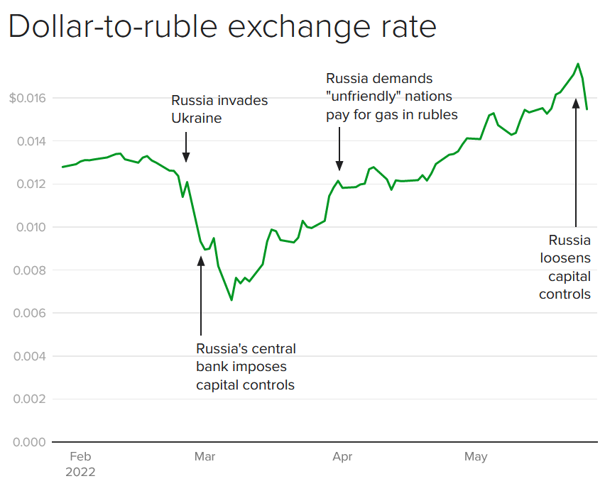
Dollarin ja Venäjän ruplan kurssivaihtelut sodan aikana
Venäjän vaatimukset
maakaasun ruplamaksuista
Venäjän hyökkäys alkaa
Venäjän keskuspankki höllentää
pääomarajoitteita
Venäjän keskuspankin pääomarajoitteet

Slide 38
Kauppataseen vahvistuminen nostaa ruplan arvoa
Venäjän vienti on vähentynyt kauppasaartojen ja sanktioiden vuoksi, mutta vientihintojen nousu on enemmän kuin kompensoinut määrän pudotuksen.
Samaan aikaan länsimaiden pakotteet ja länsimaisten yritysten poistuminen on johtanut tuonnin vähentymiseen
  Venäjän ulkomaankaupan ylijäämä on noussut ennätyksellisen korkeaksi
Länsimaiset yritykset ovat poistuneet. Ne ovat usein joutuneet luovuttamaan osuutensa paikallisille kumppaneilleen ilman kohtuullista korvausta
  Suuria kauppasummia ei siirry Venäjältä
Venäjän keskuspankki tukenut ruplaa tiukalla pääomarajoituksilla, joka vaikeuttanut ruplan vaihtamista muihin valuuttoihin.
  Kaikki nämä tekijät yhdessä luovat ruplalle kysyntää ja nostavat valuutan arvoa.

Slide 39
Tiukkaa valuuttapolitiikkaa kuitenkin vaikea jatkaa
Venäjän keskuspankki löysää pääomarajoituksia, koska ruplaa pidetään liian vahvana.
  Vapauttamistoimet vaikeita, koska ne voivat johtaa pääoman liialliseen poistumiseen
Kasvavana huolena myös inflaation kasvu, mikä luo painetta rahan poistumiseen
Länsimaisen tuonnin (komponentit, huolto, osaaminen) ja (ulkomaisten) investointien häviämisestä seuraa teollisuustuotannon supistuminen
  Venäjän talouskasvu hidastuu vuosiksi
  Kansainvälisen rahoituksen instituutti (IIF) ennustaa, että Venäjän talous supistuu tänä vuonna 15 %, joka on yhtä paljon kuin vuonna 1992 silloin kun Neuvostoliitto romahti

Slide 40
Vaikutuksia tuotantopanosten tarjontaan, hintoihin ja kalamarkkinoihin

Slide 41
Sota heikentänyt Puolan kalanjalostusteollisuutta
Ennen sotaa Puolassa oli 2,2 – 2,7 miljoonaa ukrainalaista työntekijää
  suurin osa 26-35 vuotiaita miehiä
Ukrainalaisilla ollut iso vaikutus Puolan talouteen viimeisen10 vuoden aikana
Puolassa Euroopan suurimpia kalanjalostuslaitoksia. mm. Mowin omistama Morpol ja Summa Equityn omistama Milarex
Venäjän hyökkäyssodan jälkeen kalajalostusteollisuus menettänyt merkittävän määrän ukrainalaisia työntekijöitä
Korvaajien työntekijöiden löytäminen ollut haastavaa. Työntekijöistä muualta mm. Moldovasta, Georgiasta sekä Perusta
Työvoimavajeen täyttäminen ollut kallista
Ammattitaitoisia työntekijöitä on vaikea löytää
Lähde Intrafish 24.10.2022

Slide 42
Venäjä uhkaa keskeyttää turskasopimuksen
Norja ja Venäjä sopivat vuoden 2023 Barentsinmeren turskakiintiön leikkaamisesta
Kuluvan vuoden turskakiintiötä leikattiin 20 prosenttia ja viimeisimmät leikkaukset lisäävät todennäköisesti entisestään painetta turskan hintojen nousuun
Venäjä on kuitenkin uhannut keskeyttää sopimuksen, jos Norjan asettamia rajoituksia tiukennetaan Norjan satamissa käyville venäläisille kalastusaluksille
Lähde: Intrafish 25.10.2022

Slide 43
EU:n kalanjalostusteollisuuden epävarma tilanne
EU:n Venäjä-pakotteet vaikeuttavat kalan hankintaa
Polttoaineiden ja muiden energiakustannusten nousu sekä dollarin vahvistuminen heikentävät teollisuustuotannon edellytyksiä
Teollisuuden epävarma tilanne vaikeuttaa toiminnan suunnittelua ja investointipäätöksiä
EU:n kalan kulutuksen ennustetaan laskevan
Lähde: Intrafish 12.10.2022

Slide 44
EU:n kalastuslaivaston kannattavuus heikkenee
Ensimmäisen vuosipuoliskon (2022) aikana EU:n kalastuslaivastoon vaikutti nopea inflaatio, reaalisten tuottajahintojen nousu ja voimakas polttoainekustannusten kohoaminen
EU:n kalastuslaivaston kannattavuuden ennustetaan romahtavan. Kohonneita kustannuksia ei pystytä siirtämään tuottajahintoihin.
Laivaston katteiden ennustetaan jäävän negatiivisiksi
Lähde. 2022 Annual Economic Report on EU Fishing Fleet

Slide 45
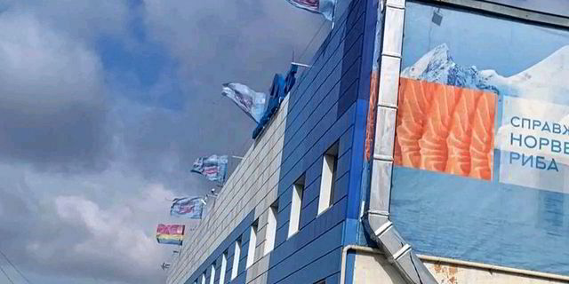
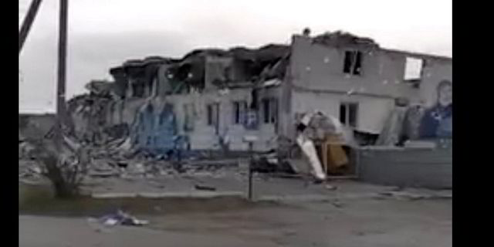
Lohenjalostuslaitoksesta jäljellä palaneet kuoret
Universal Fish Company on yksi Itä-Euroopan suurimmista kalanjalostuslaitoksista ja Ukrainan merkittävin norjalaisen lohen tuoja ja jalostajan
Sodan seurauksena lopettanut toiminnan pommi-iskun jälkeen Kiovassa ja menettänyt tehtaan Venäjän miehittämällä alueella
Universal Fish Company's Kupyansk factory before the war. Photo: Universal Fish Company
Intrafish: 13.9.2022

Slide 46
Tuotantoketjujen toiminnat vaikeutuvat
Venäjä ja Ukraina merkittäviä lannoitteiden ja rehuteollisuuden raaka-aineiden kuten soijan ja kasviöljyn tuottajia
Venäjä ja Ukraina vastaavat yhdessä kolmanneksen maailman vehnäkaupasta
  Paineita markkinahäiriöille ja hinnan nousulle, vehnän hinta nousi jo korkeimmilleen 14 vuoteen
Ukrainan vientisatamat pois käytöstä ja Turkki sulki Bosborinsalmen
  Merkittävä vaikutuksia tuotantoketjuun
  Vaihtoehtoisten kuljetusmuotojen suunnitteleminen nykyoloissa vaikeaa
Ilmatilan sulut pidentävät lentoaikoja
Energian kallistuminen, raaka-aineiden hintojen nousu ja kuljetusvaikeudet synnyttävät suuria markkinahäiriöitä
  Paljon toimitusongelmia. Korkeat rahtikulut, epävakaa laivakuljetustilanne ja
  uudet covid-rajoitukset
Lähteet: SalmonBusiness, Undercurrents news

Slide 47
Konttikuljetusongelmat lieventyneet
Maailman kalakauppaa vaikeuttaa merenkulun ja logistiikan ongelmat
  Konttilaivat ovat ruuhkautuneet
Konttialusten rahtihintojen oletetaan laskevan tänä vuonna, mutta kapasiteetti on edelleen tiukkaa
Euroopassa ongelmat johtuvat myös rautatie-, proomu- ja kuorma-autopalvelujen ruuhkautumisesta
COVID:iin liittyvät rajoitukset ja menettelyt vaikuttavat edelleen myös Kiinan satamiin
Konttikuljetushinnat laskevat, mutta taso edelleen pandemiaa edeltävää aikaa korkeampi
Lähteet: Intrafish 28.7.2022, Intrafish 13.19.2022

Slide 48
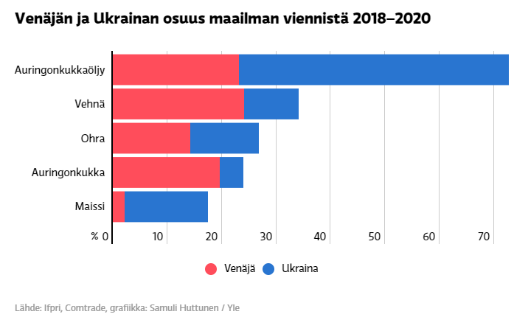
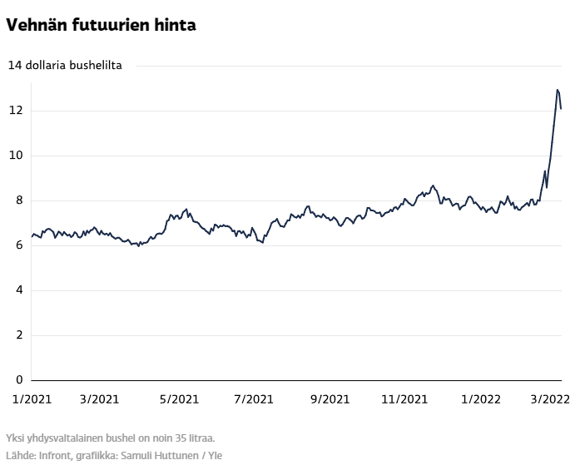
Venäjä ja Ukraina isoja toimijoita vilja- ja kasviöljymarkkinoilla
Ukraina ei pääse kylvämään
EUn viljavarastot lähes tyhjiä (MT 7.2.2022)
Maakohtaiset viennin rajoitukset kärjistävät tilannetta

Slide 49
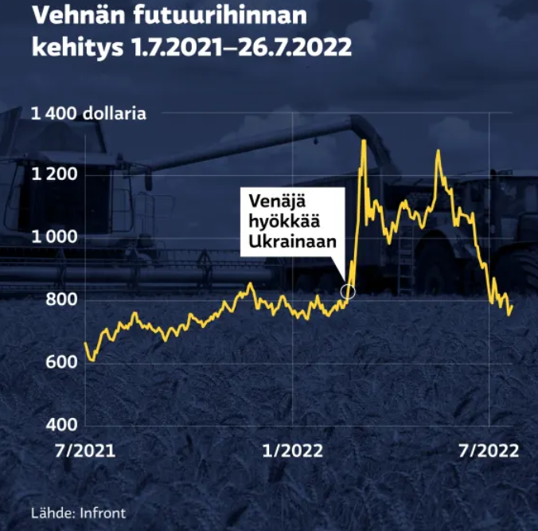
Vehnän hinta laskenut sotaa edeltäneelle tasolle – ruuan hintakriisiä ei ole vielä selätetty
Venäjän hyökkäyssota Ukrainaan nosti aluksi vehnän hinnan ennätyslukemiin. Sodan takia viljaa ei ole saatu kuljetettua
Viime aikoina hintaa ovat laskeneet hyvät satonäkymät ja sopu viljatoimitusten Mustallamerellä
Vehnän hinta tullut alaspäin, mutta on edelleen korkealla
Viljamarkkinoiden epävarmuus jatkuu

Slide 50
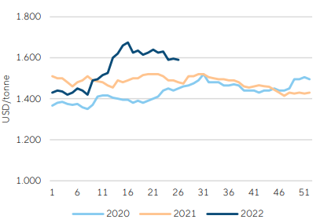
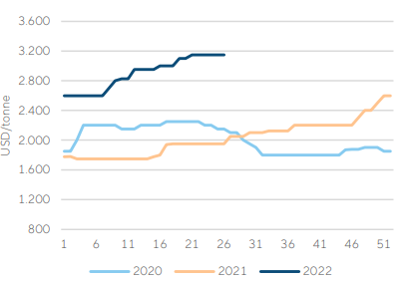
Kalajauhon ja –öljyn tuotantoarvio
Kalajauhon hinta (Eurooppa)
Kalajauhon tuotanto jää hieman vuotta 2021 alhaisemmaksi, koska Perun kalansaaliit supistuvat eivätkä muiden maiden saaliit riitä kompensoimaan vajetta
Kalaöljyn tuotanto säilyy vuoden 2021 tasolla, mutta hinta pysyy korkeana muiden kasviöljyjen tiukan markkinatilanteen takia.
Kalaöljyn hinta (Eurooppa)
IFFO 14.9.2022; Undercurrentnews 15.9.2022; Undercurrennews 17.8.2022

Slide 51
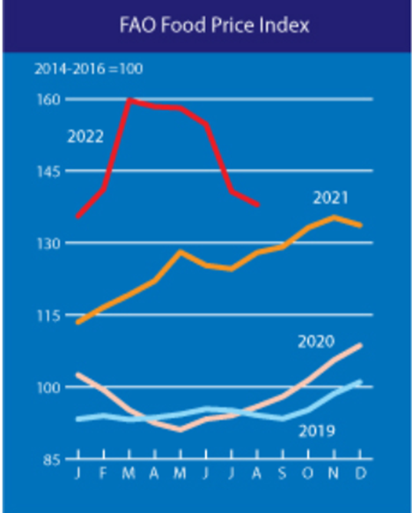
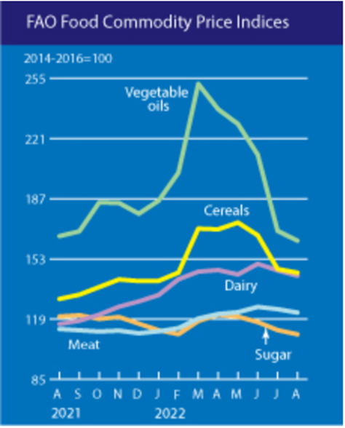
Elintarvikkeiden (ja rehuraaka-aineiden) hinnat laskeneet viiden kuukauden ajan kansainvälisessä kaupassa
Kasviöljyn hinnan laskun syynä mm. Indonesian vientitullien lasku
Viljan hinnat laskeneet Kanadan, USA:n ja Venäjän sato-näkymien takia, mutta hinta edelleen 11 % vuodentakaista korkeampi
Elintarvikkeiden hinnat laskeneet sodan alkamisen jälkeen
Mutta edelleen 10 % viime vuoden vastaavaa ajankohtaa korkeammalla

Slide 52
Lannoitemarkkinoilla suuria epävarmuuksia
  Yaran lannoitetilausten vastaanotto oli keskeytynyt 8.-15.3.2022, koska hinnoittelu kävi lähes mahdottomaksi, 16.3. lähtien tilatut ja tuotannossa olevat tuotteet toimitetaan tiloille suunnitelman mukaisesti.
  Osa tiloista on ilman lannoitteita, toistaiseksi Venäjän tuontiin ei ole tullut rajoitteita (MT 8.2.2022)
  Viljelyvalinnoissa kiinnitettävä huomio ruoan huoltovarmuuteen
  Euroopan ammoniakin valmistus laskenut elokuussa puoleen kalliin kaasun takia

Slide 53
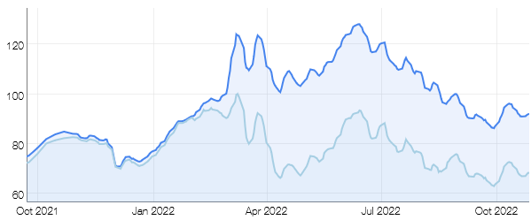
Öljyn hinta kääntynyt nousuun
Brent-öljyn ja Venäjän öljyn hintakehitys
OPEC leikannut öljyn tarjontaa. Öljyn hinta kääntyi nousuun ja tynnyrihinta nousi yli 90 $.
Maailmantalouden kasvun hidastuminen vähentää kysyntää ja aikaansaa laskupainetta hintaan
OPEC pyrkii ylläpitämään korkeaa hintaa tarjontaa supistamalla
$/tnr
Brent-
öljy
Venäjän
öljy

Slide 54
Suomen polttoainehintojen kehitys
Elokuussa 2022
Diesel 2,09 €/l
Bensiini 95 2,14 €/l
Bensiini 98 2,23 €/l

Slide 55
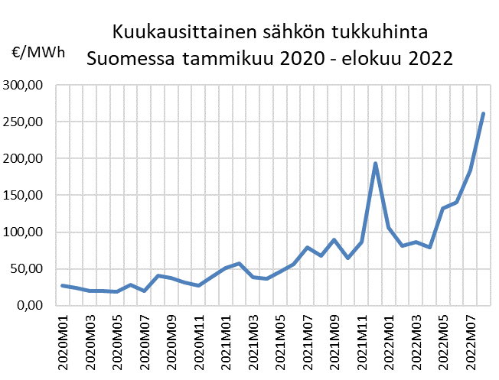
Sähkön hintaa nostaa moni tekijä
Suurin syy on Venäjän hyökkäyssota ja kaasun saatavuuden rajoittaminen
Yleiseurooppalainen tilanne: sähkön tarjonta on riittämätön kysyntää nähden
  Saksassa on poistettu energiatuotantoa ilman korvaavaa tuotantoa
    noin 15 prosenttia sähköstä tuotetaan kaasulla
  Ranskan puolet maan ydinreaktoreista on ollut poissa käytöstä
    Lämmenneet joet vaikeuttaneet jäähdytystä
    Koronaviruspandemia on viivästytti huoltotoimia
  Norjan vesivarastot alhaalla
    Sähköä myyty tavallista enemmän ja vähäiset sateet
Suomi on osa eurooppalaisia sähkön sisämarkkinoita
Lähde: YLE 22.8.2022, kuva: Statista 22.9.2022

Slide 56
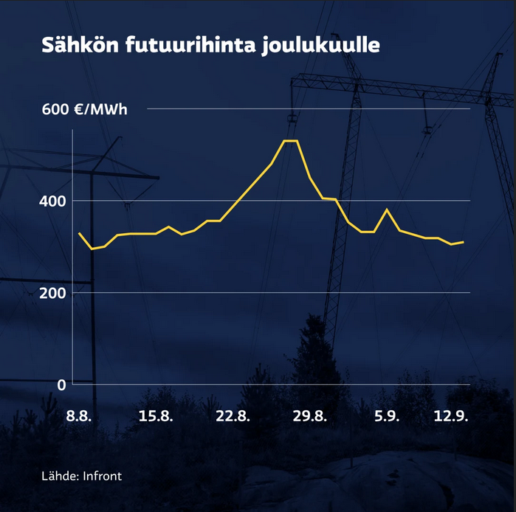
Sähkön hintanäkymät laskivat jyrkästi, mutta futuurimarkkina on nyt poikkeustilassa
Normaalioloissa johdannaiskauppa on vilkasta
Jokainen kauppa tuo arvion tulevaisuuden hinnasta
Nyt moni ostaja ja myyjä on siirtynyt kahdenvälisiin kauppoihin pörssin ulkopuolelle
  hinta on harvempien arvioiden varassa
Markkina on herkkä ja hinta reagoi voimakkaasti yksittäisiin kauppoihin
Normaalisti sähkömarkkina on kohtuullisen vakaa, mutta nyt hinnat ovat moninkertaistuneet lyhyessä ajassa
Notes:
Grafiikka näyttää sähkön futuurihinnat joulukuulle. Elokuussa sähkön futuurihinnat nousivat jyrkästi noin 300 eurosta /MWh yli 500 euroon.
Ja elokuun lopulta syyskuun puoliväliin laskivat jyrkästi noin 300 euroon.

Slide 57
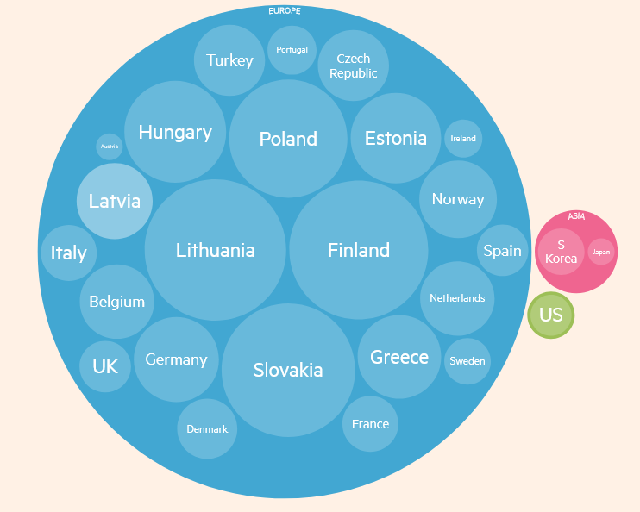
Energian tuonti Venäjältä Suomeen merkittävää
Öljyn tuontiosuus Venäjältä OECD maissa
Venäjältä tuodun öljyn osuus OECD-maissa on suurinta Liettuassa (83%) ja Suomessa (80%). Teknisesti korvattavissa, vaatii isoja investointeja Porvoon jalostamoon. Vaikuttaa polttoaineen hintoihin Suomessa.
2/3 maakaasusta Venäjältä
½ kivihiilestä
10% sähköstä (1/3 tuonnista)
Hakkeen tuonti paikallisesti merkittävää.

Slide 58
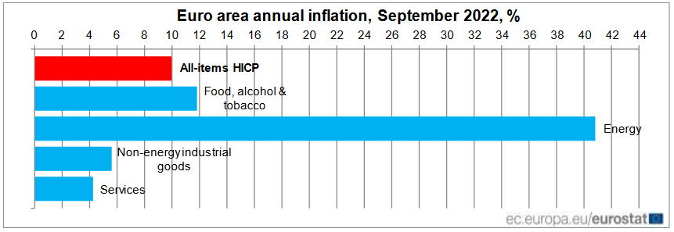
Energian hinnan nousu kiihdyttää edelleen inflaatiota
10,6% -> 11,8 %
9,8 % -> 10,6%
38,3 % -> 40,8%
Sota kiihdytti inflaatiota, joka jatkuu ennätyksellisen korkeana.
helmikuu 5,8%, maalis- ja huhtikuu 7,4%, toukokuu 8,1%, kesäkuu 8,6 %, heinäkuu 8,9 %, elokuu 9,1% ja syyskuu 10,0 %
Inflaation kiihtyessä epävakaus kasvaa ja kuluttajien ostovoima vähenee

Slide 59
Ennuste: Inflaatio ja epävakaus Euroalueella jatkuu
Energian hintojen nousu jatkuu
Inflaatio jatkaa nousua tulevina kuukausina
Talven lähestyessä Venäjä tulee rajoittamaan kaasutoimituksia, mikä aiheuttaa lisää nousupaineita energian hintoihin
Kuluttajien luottamusindikaattorit romahtivat heinäkuussa,
  ennakoitua dramaattisempi talouskasvun hidastuminen
Kasvu erittäin heikkoa tulevina kuukausina
  Etenkin palvelusektorin luottamuksen lasku on jyrkkää
Korkea inflaatio ja siitä johtuva negatiivinen reaalitulokehitys
  vaikuttanut kulutukseen odotettua enemmän
Korkeat inflaatioluvut todennäköisesti jatkuvat ja seuraavat kuusi kuukautta ovat vaikeat monille yrityksille ja kotitalouksille

Slide 60
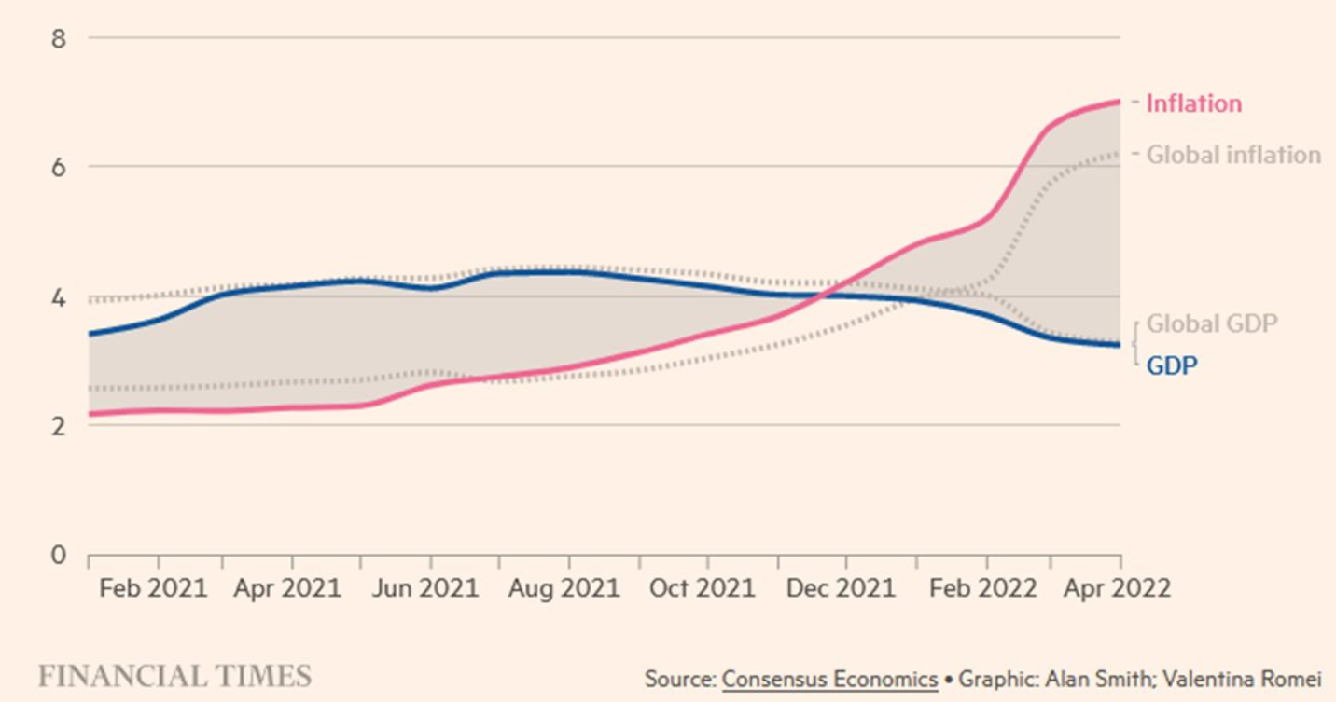
Sodan pitkittyessä stagflaation uhka kasvaa
Stagflaatio: Hinnat nousevat vaikka talous hyytyy
Ostovoima, työpaikat ja investoinnit vähenevät
Vastaava tilanne viimeksi 1970-luvulla öljykriisin aikaan
Suomessa ihmisillä vielä pandemian aikaisia säästöjä, mutta mitä sen jälkeen?

Slide 61
Suomen pankin ennusteet talouskehityksestä
Poikkeuksellisen tilanteen vuoksi kaksi laskelmaa kriisin vaikutuksista Suomen talouteen:
Vaikutukset talouskasvuun ja inflaatioon rajautuisivat pääosin vuoteen 2022 ja Suomen talous kasvaisi noin 2 %.
Suomen vientimarkkinat heikentyvät enemmän ja raaka-aineiden ja energian hinnat pysyvät sodan takia pidempään korkeina. Talouden sopeutuminen ja menetettyjen Venäjän markkinoiden korvaaminen olisi hidasta. Tällöin Suomen talouskasvu voisi jäädä vain noin 0,5 prosenttiin vuosina 2022–2023.
Molemmissa laskelmissa Suomen inflaation odotetaan nopeutuvan kuluvana vuonna 4–5 prosenttiin lähinnä energian ja raaka-aineiden hintojen nousun myötä.

Slide 62
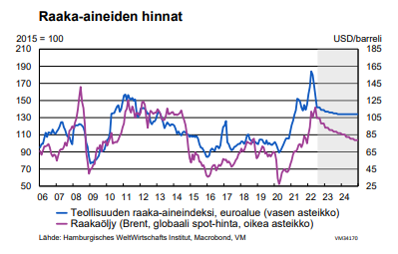
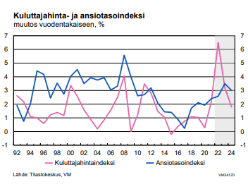
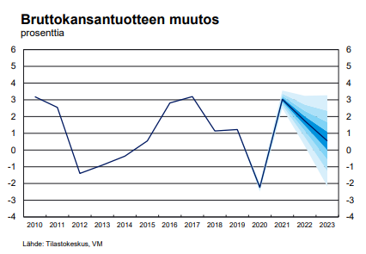
VM:n ennusteet talouskehityksestä
Ennuste 80% luottamusvälillä
2022: 1,7 %, 0,2-3,2 %
2023: 0,5 %, -2,2-3,3%
Inflaatio heinäkuussa 7,8 %
elokuussa 7,6 % ja
syyskuussa 8,1%
Raaka-ainehinnat pysyvät korkeina,
Raakaöljy hinta laskee hieman

Slide 63
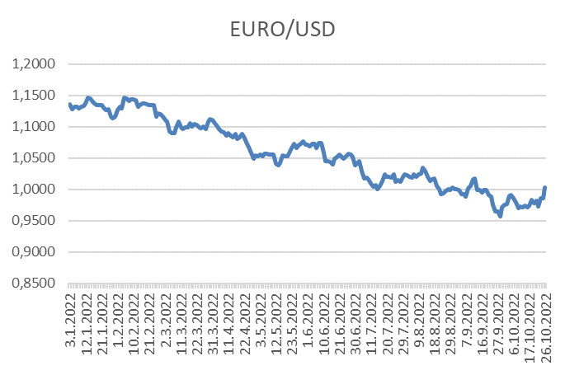
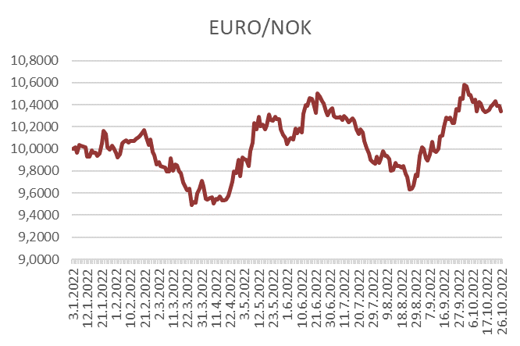
Euron dollarikurssi heikkeneminen pysähtynyt
Dollari ollut epävarmojen aikojen turvasatama. Korkojen nosto tukenut euroa.
Norjan kruunu heikentynyt öljyn hinnan heikentymisen ja Norjan rahapolitiikan seurauksena

Slide 64
Dollari vahvistuu
Euroaluetta heikentää pelko Venäjän kaasutoimitusten katkeamisesta. Energiakriisin vaikutukset olisivat valtaisat ja vahingolliset taloudelle
USA:n keskuspankki on inflaation hillitsemiseksi toimeenpannut koron nostot
Vahva dollari lisää energialaskua, sillä kauppa käydään dollareilla
Euron heikkeneminen suhteessa US dollariin nostaa tuontihintoja ja kiihdyttää euroalueen inflaatiota entisestään

Slide 65
Sota heikentää EU:n talousnäkymiä
Sota on edennyt uuteen vaiheeseen
  Venäjän liikekannallepano, Itämeren kaasuputki, Kertsinin silta
Riskit Euroopassa kasvavat ja euroalueen talous heikkenee tuntuvasti

Slide 66
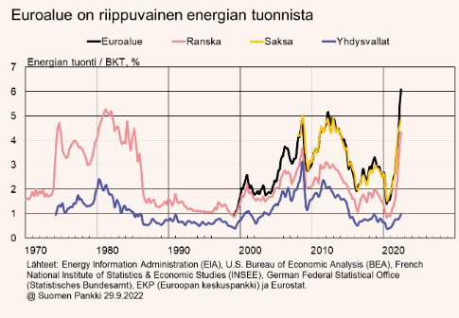
Euroalue on haavoittuvainen energian hintakriisille
Euro-alue on hyvin tuontienergiariippuvainen
Tuontienergian osuus BKT:sta saattaa kolmikertaistua, mikä voi merkitä 4-5 % leikkausta eurooppalaisten ostovoimaan
EU:n inflaatio johtuu energian hinnan noususta

Slide 67
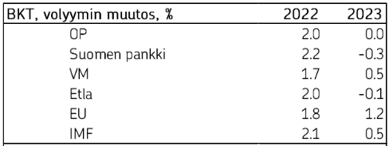
Suomen talous supistuu
Hintojen nousu on nyt erityisesti energian ajamana nopeaa
Energiakriisin kasvua hidastava vaikutus on vasta alkamassa. Euroalue on ajautunut taantuman partaalle
Energian hintakriisi leikkaa ensi vuonna BKT:ta
Laitosten ennusteet synkkenevät
Julk.
22.8
15.9
19.9
19.9
14.7
11.10

Slide 68
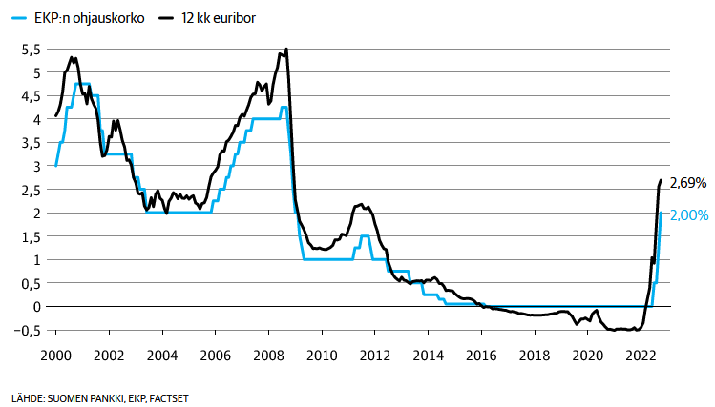
Rahapolitiikan kiristäminen jatkuu hintavakauden turvaamiseksi
EKP:n nostanut ohjauskorkoa
  Heinäkuussa +0,5, Syyskuussa + 0,75, Lokakuussa 0,75 %-yksikköä
Korkoja tullaan todennäköisesti edelleen nostamaan, jos inflaatiovauhti säilyy liian nopeana
Korkea inflaatio + kohoava korkotaso heikentää talousnäkymiä

Slide 69
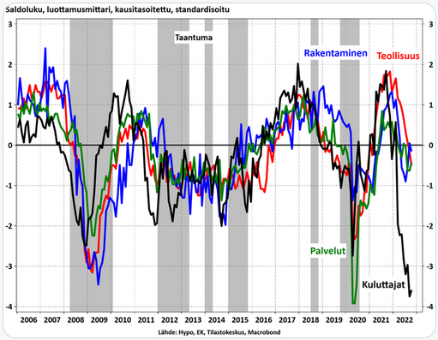
Luottamusindeksi: Yrityksillä edelleen uskoa tulevaisuuteen
Kuluttajaluottamuksen romahdus on voimakkain ja syvin koko mittaushistorian aikana, mukaan lukien finanssikriisi tai korona
Yritysten luottamus parempi
Talouden signaalit eivät ole koskaan olleet yhtä ristiriitaiset

Slide 70
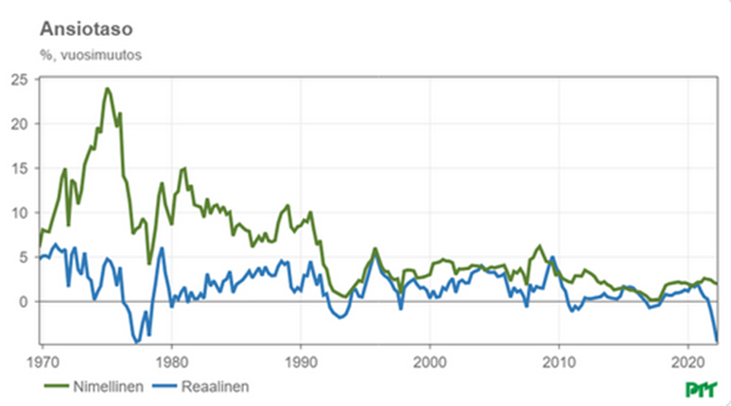
Poikkeuksellisen suuri reaaliansiotason lasku
Palkansaajien ostovoima heikkenee ennätyksellistä vauhtia
Vuoden 2. neljänneksellä reaaliansiot laskivat 4,6 %
  Lasku nopeampaa kuin koskaan aiemmin 40 vuoden aikana
3. neljänneksellä lasku tulee olemaan luultavasti vieläkin suurempi

Slide 71
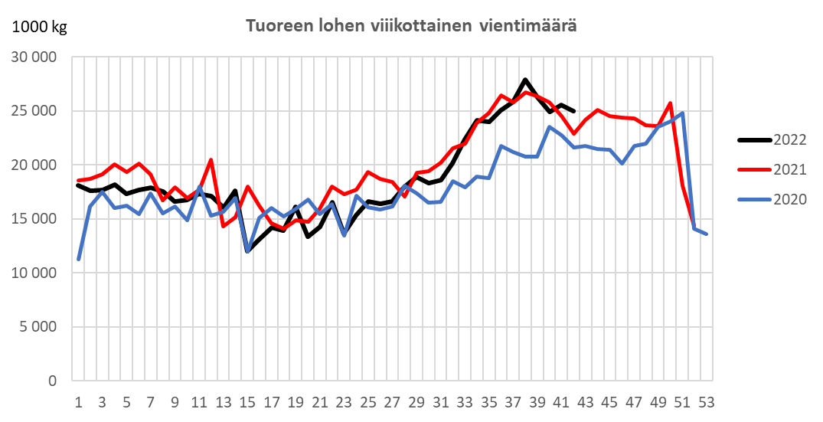
Norjan lohen vienti noussut viime vuoden tapaan
Viimeisen viiden viikon aikana viety 2,6 % enemmän kuin viime vuonna
Viikolla 42 vienti 9 % viime vuotta korkeampi

Slide 72
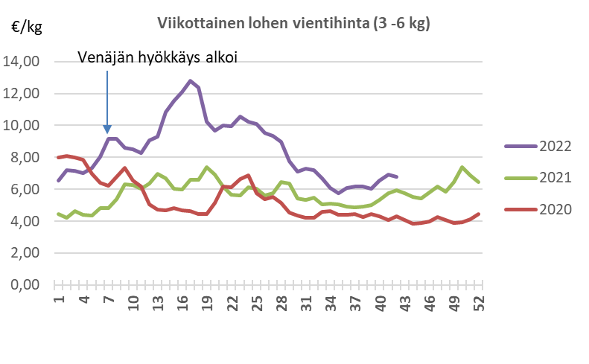
Lohen vientihinnat edelleen edellisvuotta korkeammat
Viikko 42
  Vienti EU:hun väheni ja
  hinta edellisviikosta hieman
  laskeva ja näyttäisi vieläkin
  laskevan viikolla 43
  Epävarmuus suuri

Slide 73
Norjan lohen hinnan ennustetaan nousevan
Suunnitteilla oleva kalankasvatuksen liikevoittoveron uhka nostanut lohen teurastusmääriä
Lohen biomassa on Norjassa supistunut
Syyskuun lopussa biomassa oli 2 % pienempi kuin vuonna 2021
Talvea kohti teurasmäärien ennakoidaan laskevan ja hinnan nousevan
Hinnannousua voi hillitä eurooppalaisten ostajien maksuongelmat
Viime viikkoina spot-hinnat ovat olleet vuodenaikaan nähden epätavallisen korkeat
Myös kirjolohen biomassa oli 2 % viime vuotista pienempi
Lähde: Salmonbusiness 21.10.2022

Slide 74
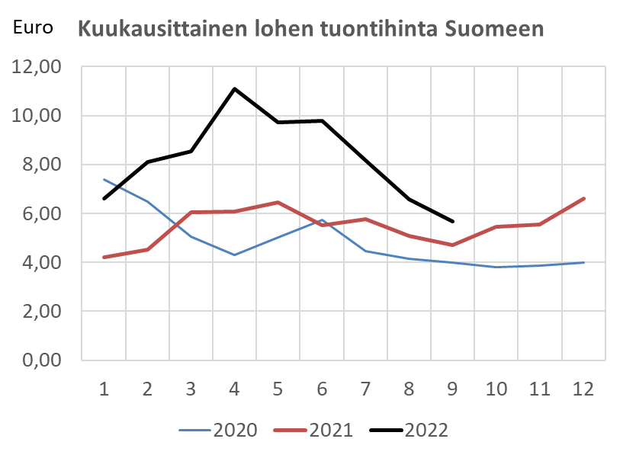
Norjan lohen tuontihinta Suomeen oli syyskuuhun asti laskeva
Statistics Norway 24.10.2022

Slide 75
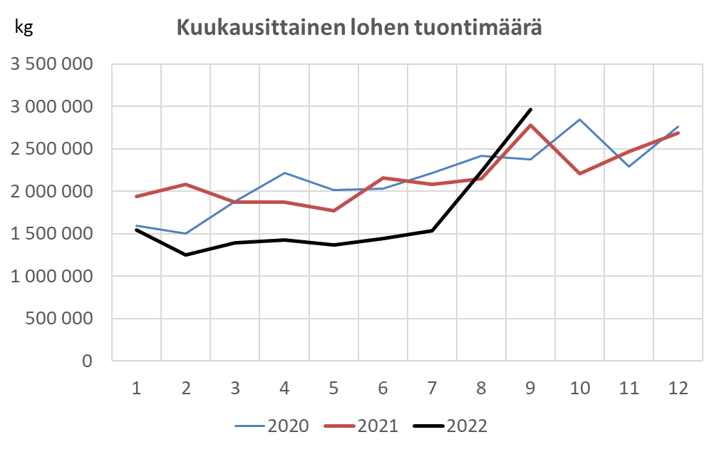
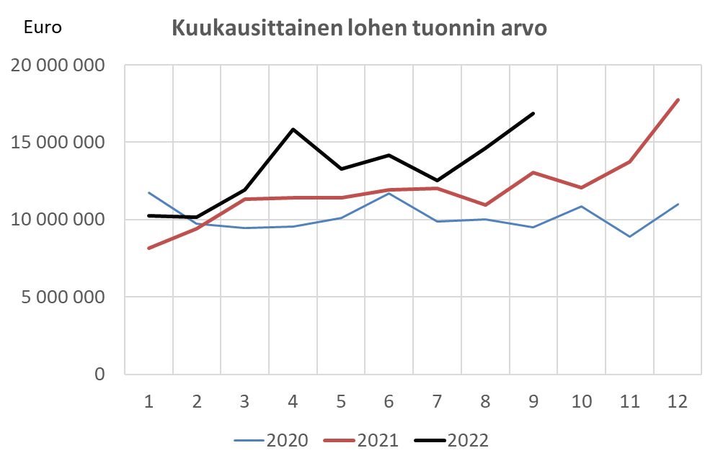
Norjan lohen tuonti kasvoi huimasti
Tammi-syyskuussa 2022 lohta tuotu 3,5 milj. kg vähemmän kuin vastaavana aikana 2021. Syyskuussa tuontimäärä nousi ja oli 200 tonnia korkeampi kuin 2021
Tammi-elokuussa 2022 lohen tuonnin arvo 20 milj. € korkeampi kuin vastaavana aikana 2021

Slide 76
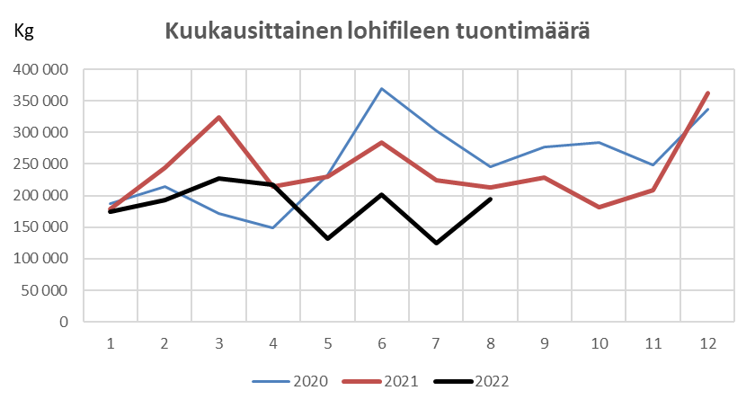
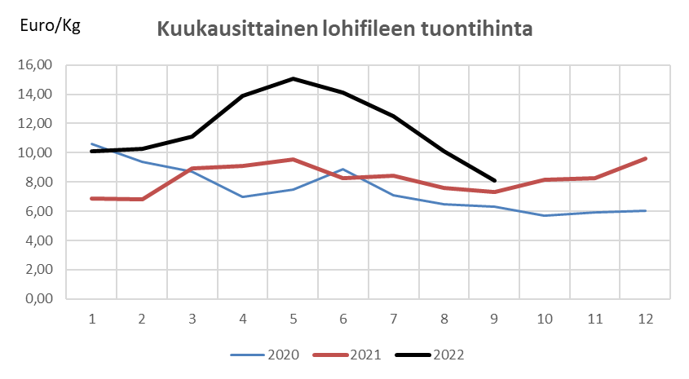
Norjasta tuodun lohifileen hinta laskee ja tuonti nousee
Lohifileen tuontimäärät elpymässä. Tammi-syyskuussa tuotu 20 % viime vuotta vähemmän
Hinta laskenut viime vuoden tasolle

Slide 77
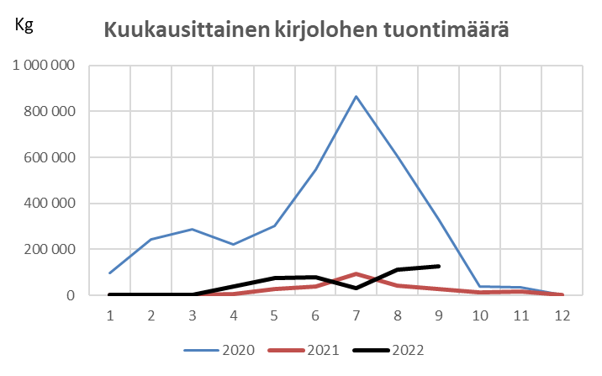
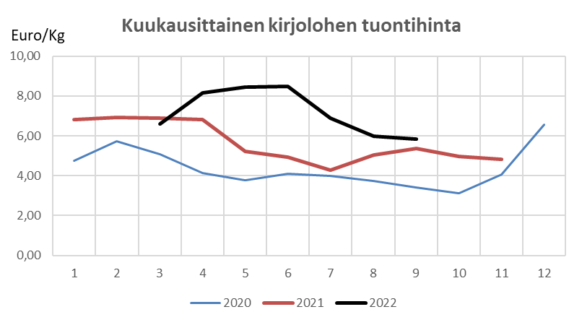
Tuoreen kirjolohen tuonti Norjasta vähäistä
Kirjolohen tuontimäärät pieniä.
Syyskuussa 2022 tuotiin 130 000 kiloa
Hinta palautunut viime vuoden tasolle

Slide 78
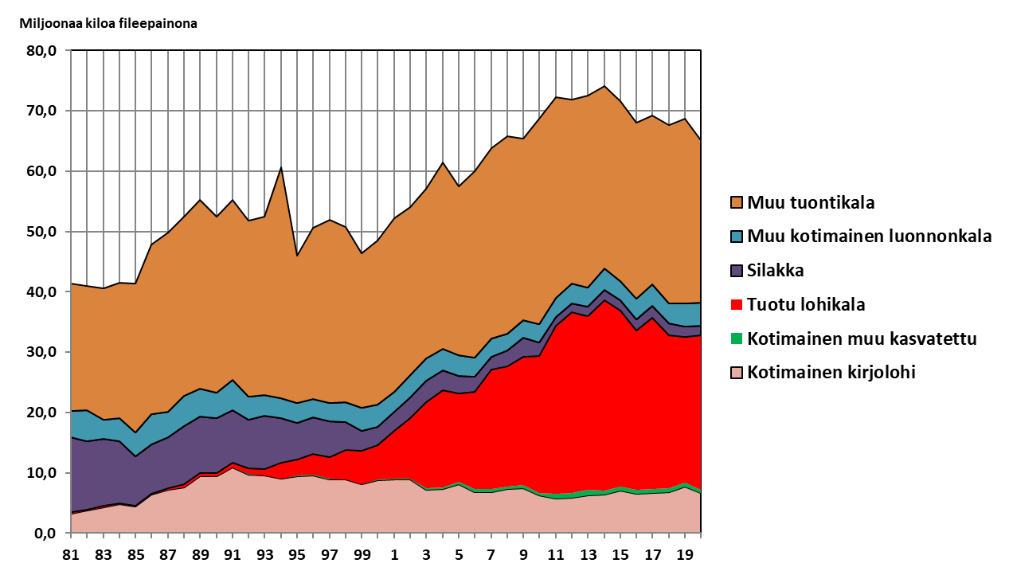
Kalan kulutus tulee laskemaan paljon
2022E

Slide 79
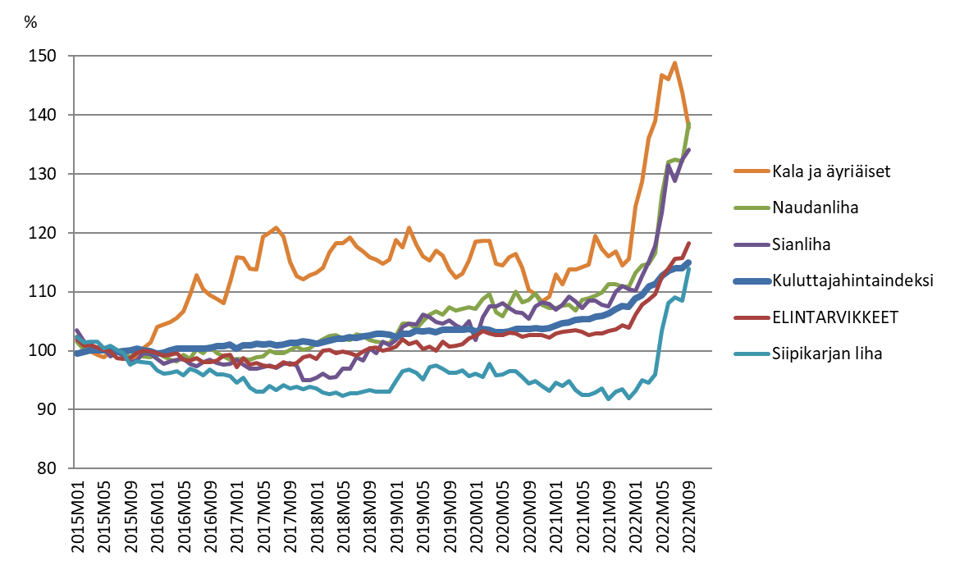
Kalan ja lihan hinnat käyttäytyvät nyt eri tavoin
Syyskuussa lihan vähittäis-hintojen nousu jatkui, kalan hinnan lasku jyrkkeni
Vuoden 2022 alusta syyskuun loppuun hinnat nousseet:
Sianliha + 24% Naudanliha + 25% Siipikarja + 21%
Kala + 13%
Tilastokeskus 2015=100

Slide 80
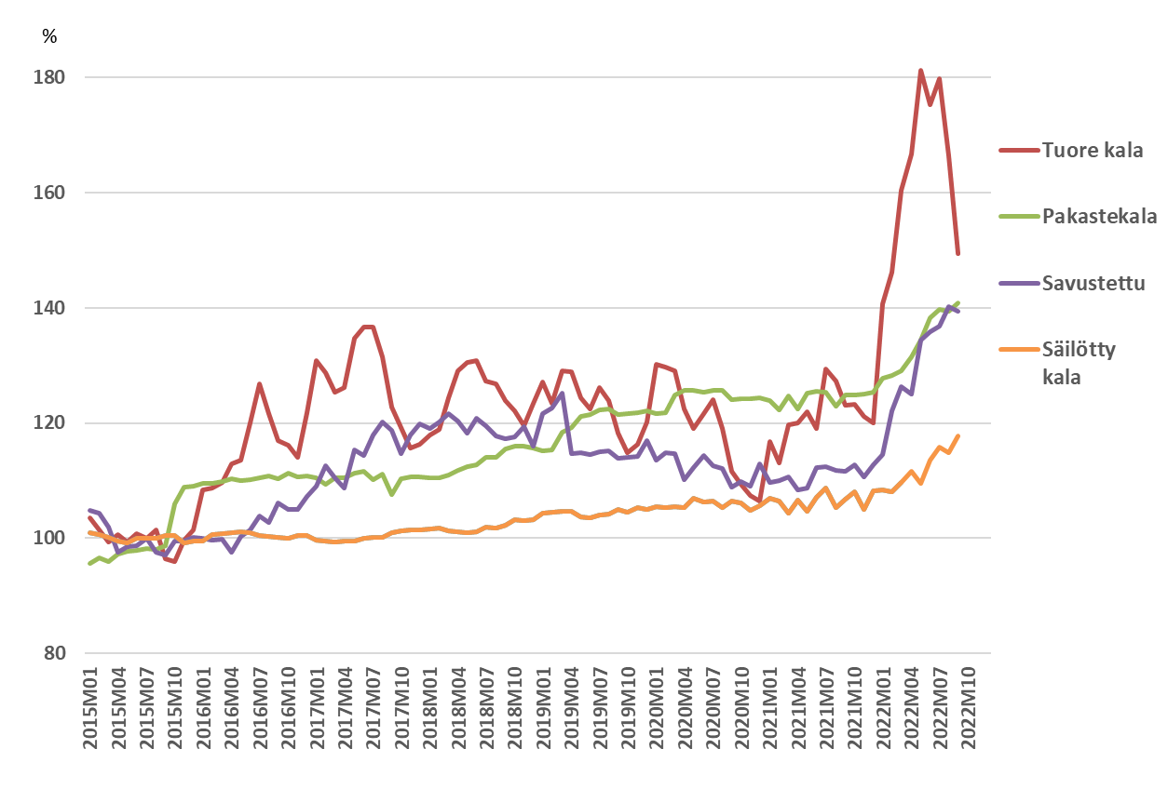
Tuoreen kalan hinta laskenut, mutta kalatuotteiden hinnat vielä nousussa
Vuoden 2022 alusta syyskuun loppuun hinnat nousseet:
Tuore kala + 9 % Pakastekala + 13 % Savukala + 25 %
Kalavalmisteet + 10 %
Tuoreen kalan hinta laski syyskuussa 17%

Slide 81
Ruoan hinnan nousu leikkaa kalliiden tuotteiden kysyntää
Hinnankorotusten vuoksi Atrian liikevaihto kasvaa,
mutta kalliimpien tuotteiden myynti on romahtanut ja katteet
pienentyneet
Loppuvuoden aikana ja ensi vuoden alussa ruoan hinnan
ennustetaan edelleen nousevan
Keskusliikkeiden tulokset paranevat
  Keskon kolmannen neljänneksen tulos ennätyksellinen
  ruokakauppojen hyvän tuloksen vuoksi
  S-ryhmän liiketulos parani alkuvuonna reippaasti matkailu-
  ja ravitsemiskaupan voimakkaan elpymisen myötä

Slide 82
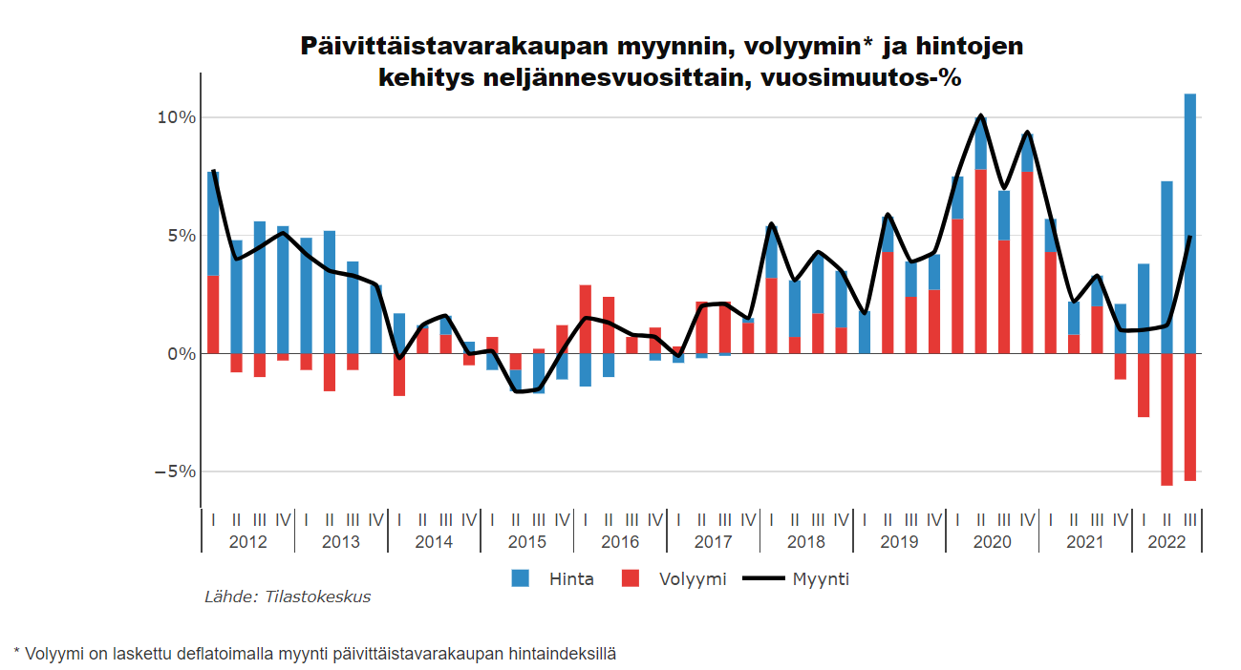
Päivittäistavarakaupassa arvo nousee mutta määrät laskevat

Slide 83
DN-pankin arvio: Lohen hinta ei palaa aikaisemmalle normaalitasolle
Hinta tulee asettumaan normaalia korkeammalle, koska
  Rehuraaka-aneiden hinnat nousseet
  Yleinen inflaatiokehitys
Viime aikaisen hintakehityksen taustalla
  Kysynnän voimakkuus
  Tarjonta supistuu: -Norjan 2022 tuotannon odotetaan laskevan 1 % vuoteen 2021 verrattuna.
  Vuonna 2023 sen sijaan odotetaan noin 6 prosentin kasvua, mikä saattaa pehmentää markkinoita
Lohen kilpailukyky tulee vahvistumaan, sillä lohi tarvitsee muita tuotantoeläimiä vähemmän kallistuvaa rehua

Slide 84
Kotimaan jalostajat: Lohikalojen hinnat pysyvät korkeana
Kesään asti mennään nykyisellä hintatasolla ja syksyllä hieman alemmalla, mutta totuttua selvästi korkeammalla tasolla
Hinnat korkeat todennäköisesti ensi vuoden syksyyn asti, jolloin tulee uutta tuotantoa markkinoille
Kalan kokonaistarjonta vähentynyt (kalastetun turskakalan ja parvikalojen hinnat nousseet)
Pakastevarastot ovat nyt monin paikoin tyhjät
Miten sota ja vaikutukset etenevät, Ukraina on nyt aukeamassa
Kotimaan kirjolohimarkkinoillakin hyvä imu, koska kirjolohen jalostajia poistunut markkinoilta
Ostovoiman heikentyminen tulee kuitenkin olemaan iso haaste

Slide 85
Johtopäätöksiä

Slide 86
Lähitulevaisuuden ennakointia
Sota eskaloitumassa, epävakaus ja epävarmuus jatkuvat ja tulevaisuuden ennakoiminen hankalaa
Euroopan ja Suomen talousnäkymät heikentymässä, inflaatio kasvaa ja kuluttajien ostovoima vähentyy
Ruoan hinta jatkaa syksyllä nousuaan
Tuoreen lohen hinnan lasku pysähtyi, syyskuussa kulutus kasvoi ja teollisuus täytti varastojaan, syksyllä hinnat nousevat
Kalanjalostukselle tulossa vaikea syksy ja kevät
Meritroolareille tulossa myös vaikea syksy, korkeat polttoaine- ja pakastuskustannukset, kala edelleen laihaa eikä ole parveutunut, troolarit arvioivat toimintaansa tilanteen mukaan

